Slide 1
Klasifikace hlásek podle
Ferdinanda de Saussura
PhDr. Petr Kalina, Ph.D.

Slide 2
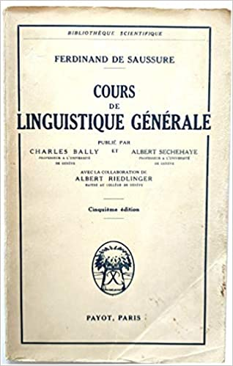
Ferdinand de Saussure:
Kurs obecné lingvistiky
(Cours de linguistique générale), 1916
v oddílu Základy fonologie klasifikuje hlásky primárně nikoliv podle místa artikulace, nýbrž podle jejich otevřenosti (apertury)
otevření mezi dvěma krajnostmi – na jedné straně úplný závěr, na druhé straně maximální rozevření
stupně čísluje 0-6

Slide 3
A. Nulová otevřenost
okluzívy / závěrové souhlásky / зімкнені приголосні
hlásky vznikají úplným závěrem
podle místa artikulace:
labiály / retné souhlásky / губні приголосні – п, б, м
- artikulují se pomocí obou rtů
dentály / zubné souhlásky / зубні приголосні – т, д, н
- špička jazyka směřuje proti přední části patra
guturály / souhrnný název pro souhlásky zadopatrové a hrtanové / задньоязикові приголосні, глоткові приголосні – к, г
- hřbet jazyka se dotýká zadní části patra

Slide 4
B. Otevřenost 1
frikativy / třené souhlásky / щілині приголосні
neúplný závěr ústní dutiny, který dovoluje průchod vzduchu
podle místa artikulace:
- labiodentály / retozubné souhlásky / губно-зубні приголосні – ф, в
- dentály / zubné souhlásky / зубні приголосні – с, з, ш, ж
- palatály / předopatrové souhlásky / середньоязикові приголосні
- guturály / souhrnný název pro souhlásky zadopatrové a hrtanové / задньоязикові приголосні, глоткові приголосні – х

Slide 5
С. Otevřenost 2
v rámci zjednodušení lze vynechat - pro ukrajinštinu této kategorii neodpovídá žádná hláska

Slide 6
D. Otevřenost 3
likvidy
podle způsobu artikulace:
- laterální artikulace – л, ль
- jazyk se opírá o patro, ale ponechává napravo i nalevo otevření
- vibrantní artikulace – р
- jazyk není patru tak blízko jako při l, ale kmitá (vibruje)

Slide 7
E. Otevřenost 4
і, у, и
ve srovnání s jinými vokály předpokládají ještě značnou zavřenost blízkou zavřenosti konsonantů
říká se jim také semivokály

Slide 8
F. Otevřenost 5
е, о

Slide 9
G. Otevřenost 6
а
maximální otevření

